Slide 1
Pastoral Estudantil - APV
Pr. Rodrigo Paiva
estressado?
Tá

Slide 2
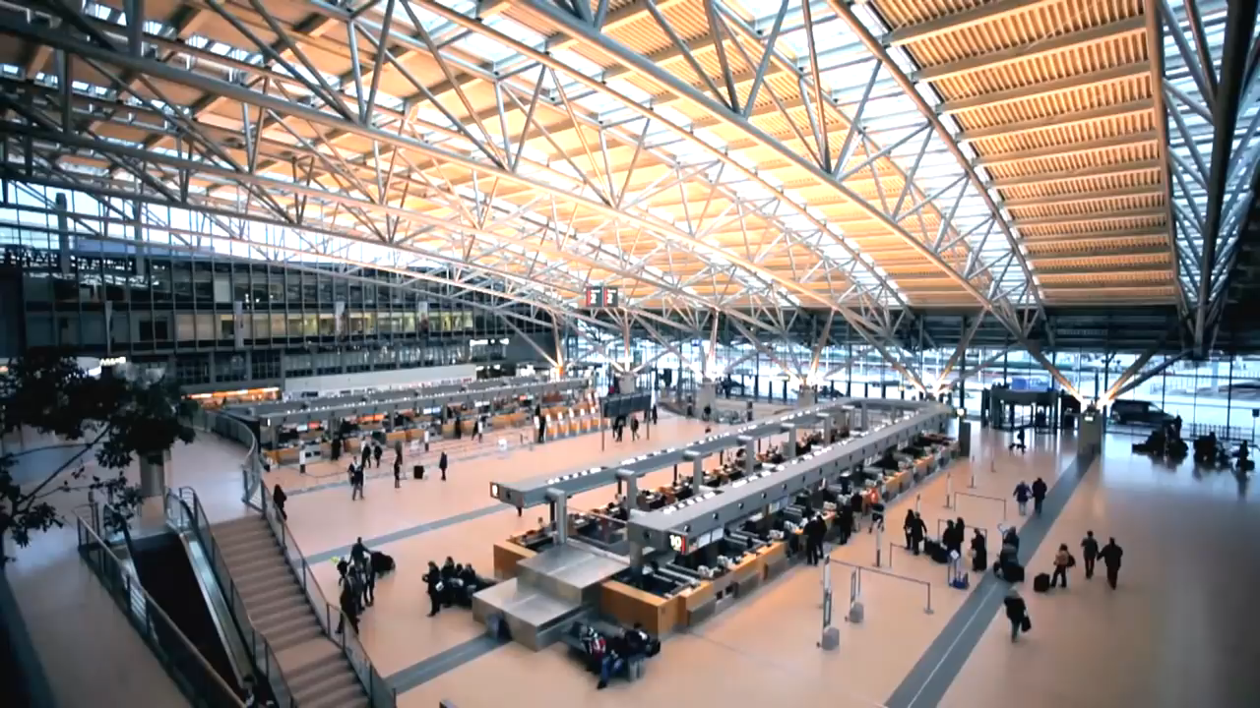
Notes:
https://www.youtube.com/watch?v=izS9I04Frr8

Slide 3

“O estado da mente atua muito mais na saúde do que muitos julgam. Muitas doenças sofridas pelos homens são resultado de depressão mental. Desgosto, ansiedade, descontentamento, remorso, culpa, desconfiança, todos tendem a consumir as forças vitais, e a convidar a decadência e a morte”.
Ciência do Bom Viver, 241
Notes:
INFLUÊNCIA PSÍQUICO EMOCIONAL SOBRE A SAÚDE FÍSICA

Slide 4
As preocupações encurtam a vida
Notes:
Enquanto não soubermos que fazer com nossas preocupações, estaremos encurtando nossa vida, ou no melhor dos casos, amargando-a sem necessidade alguma.

Slide 5
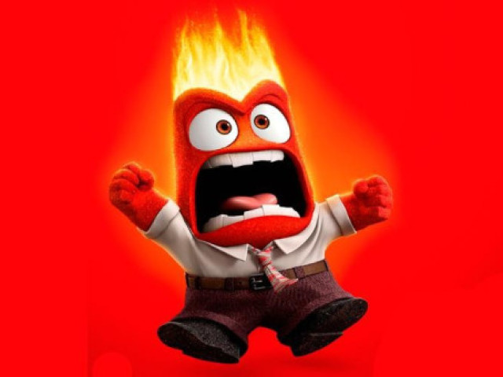
TESTE DE
ESTRESSE

Slide 6
Você tenta fazer tanto quanto for possível no menor espaço de tempo que puder?
Sempre (4)
Com frequência (3)
Algumas vezes (2)
Nunca (1)

Slide 7
Você fica impaciente ou irritado com demoras ou interrupções?
Sempre (4)
Com frequência (3)
Algumas vezes (2)
Nunca (1)

Slide 8
Você sempre tem de vencer todos os jogos para conseguir divertir-se?
Sempre (4)
Com frequência (3)
Algumas vezes (2)
Nunca (1)

Slide 9
É improvável você procurar ou dizer que precisa de ajuda para um problema?
Sempre (4)
Com frequência (3)
Algumas vezes (2)
Nunca (1)

Slide 10
Você sempre procura alcançar respeito e admiração dos outros?
Sempre (4)
Com frequência (3)
Algumas vezes (2)
Nunca (1)

Slide 11
Você é um crítico severo do modo como os outros executam suas atividades?
Sempre (4)
Com frequência (3)
Algumas vezes (2)
Nunca (1)

Slide 12
Você tem o hábito de ficar procurando saber as horas?
Sempre (4)
Com frequência (3)
Algumas vezes (2)
Nunca (1)

Slide 13
Você constantemente tenta melhorar sua posição e desempenho acadêmico?
Sempre (4)
Com frequência (3)
Algumas vezes (2)
Nunca (1)

Slide 14
Você acha sempre que está sem tempo para nada?
Sempre (4)
Com frequência (3)
Algumas vezes (2)
Nunca (1)

Slide 15
Você tem o hábito de fazer mais de uma coisa ao mesmo tempo?
Sempre (4)
Com frequência (3)
Algumas vezes (2)
Nunca (1)

Slide 16
Você frequentemente fica furioso ou irritável?
Sempre (4)
Com frequência (3)
Algumas vezes (2)
Nunca (1)

Slide 17
Você tem pouco tempo para hobbies ou para si mesmo?
Sempre (4)
Com frequência (3)
Algumas vezes (2)
Nunca (1)

Slide 18
Você tem a tendência de caminhar rápido ou apressar as conversações?
Sempre (4)
Com frequência (3)
Algumas vezes (2)
Nunca (1)

Slide 19
Você tem a tendência a estar envolvido em múltiplas atividades ao mesmo tempo?
Sempre (4)
Com frequência (3)
Algumas vezes (2)
Nunca (1)

Slide 20
Você sempre tem um monte de prazos a cumprir?
Sempre (4)
Com frequência (3)
Algumas vezes (2)
Nunca (1)

Slide 21
Você se sente vagamente culpado se relaxar e não fizer nada durante seu lazer?
Sempre (4)
Com frequência (3)
Algumas vezes (2)
Nunca (1)

Slide 22
Você toma para si demasiadas responsabilidades?
Sempre (4)
Com frequência (3)
Algumas vezes (2)
Nunca (1)

Slide 23
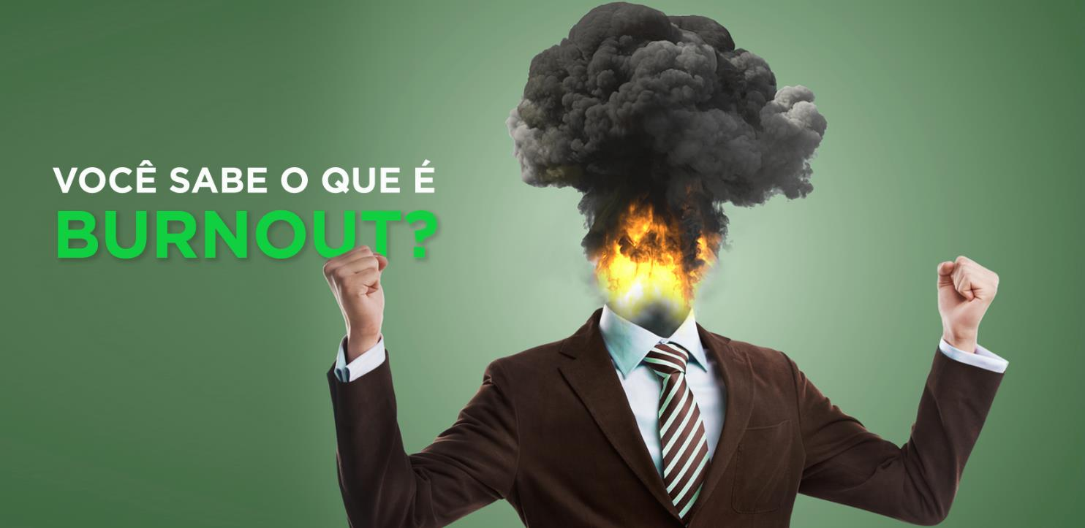
Avaliação Final:
Acima de 51 pontos. Você é um forte candidato a ter problemas sérios de saúde.

Slide 24
“Devemos ter o controle das circunstâncias e não deixa-las nos controlar.”
Notes:
3 – E. G. White disse: “Devemos ser amos das circunstâncias e não escravos delas.” E eu estou de acordo com esse pensamento. Não permitamos que as dificuldades se nos vão acumulando, sejamos nós que orientemos as coisas, tomemos as rédeas e avancemos.

Slide 25
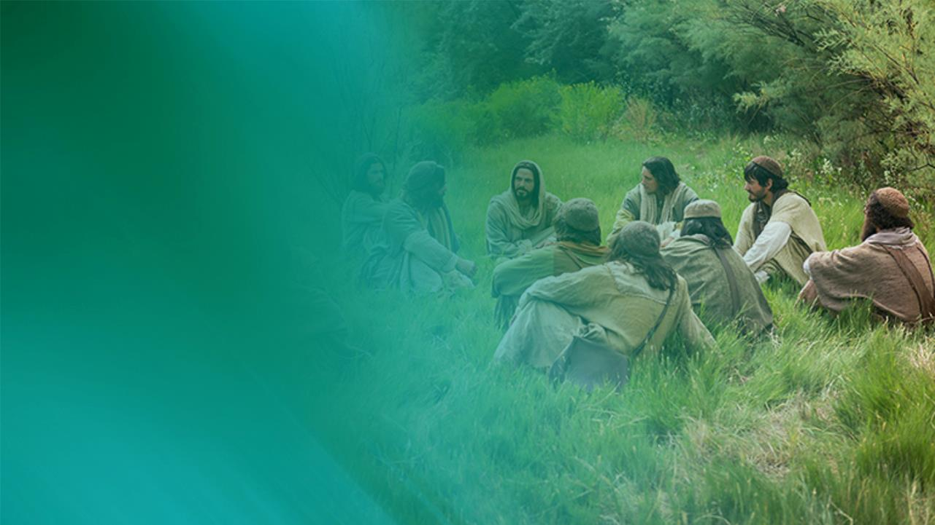
”Portanto eu lhes digo: Não se preocupem com sua própria vida, quanto ao que comer ou beber; nem com seu próprio corpo, quanto ao que vestir. Não é a vida mais importante que a comida, e o corpo mais importante que a roupa?...
Notes:
Eu poderia citar psicólogos, ateus, e outras correntes de pensamentos, mas o melhor método para vencer as preocupações vem do maior de todos os Professores. Este método é encontrado em S. Mateus 6:25-34 (p., NT) “Não vos inquieteis com o dia de amanhã”. Vivamos um dia de cada vez. Não queremos dizer com isto que temos que ser desagradecidos com o passado, nem imprevisíveis com respeito ao futuro.

Slide 26
...Observem as aves do céu: não semeiam nem colhem nem armazenam em celeiros; contudo, o Pai celestial as alimenta. Não têm vocês muito mais valor do que elas? Quem de vocês, por mais que se preocupe, pode acrescentar uma hora que seja à sua vida?

Slide 27
Notes:
Todos nós concordamos que não é possível colher o trigo antes que haja sido semeado; que se tornaria sem lógica pensar em descer do ônibus antes de haver subido nele; que não teria sentido procurar dar a volta à esquina antes de encontrá-la; que não teria finalidade procurar subir uma montanha, antes de alcançá-la.

Slide 28
Notes:
Por que então querer resolver hoje os problemas que nos corresponderá resolver amanhã, ou carregar no presente com as dificuldades que pertencem ao futuro?

Slide 29

16 anos
Notes:
Se o aluno, quando entra no primário, para pra pensar em quantos cadernos escreverá, quantos trabalhos e provas realizará até cumprir sua fase acadêmica, tenho certeza que até o mais corajoso desmaiaria. Mas não é problema se cada dia realizar as tarefas acadêmicas correspondentes a esse dia, e isso pode fazê-lo.
Assim também, Deus, nosso Senhor, nos dá a vida em frações de um dia de cada vez, para que em cada jornada nos defrontemos com as contingências que ela nos traz.
Querer viver o futuro seria como querer roubar a Deus uma vida que ainda não nos pertence.

Slide 30
De cada 10 problemas...
7 desaparecerão
1 será resolvido amanhã
1 não tem solução
1 resolve hoje
Notes:
Um consciencioso estudo nos permitirá descobrir que de cada um de dez problemas que avistamos no horizonte de nossa vida, sete desaparecerão antes que cheguemos a eles, um será resolvido somente amanhã, outro não tem solução; um, só um, nos compete resolver hoje, e a esse dedicar-nos.

Slide 31
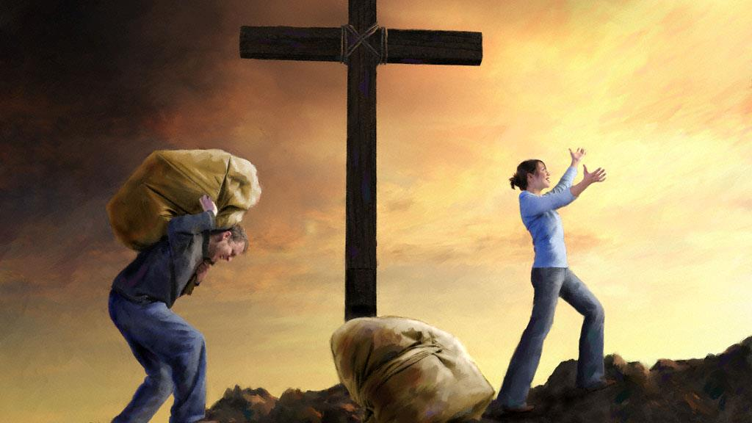
Notes:
Quando nosso Senhor disse: “Portanto, não vos inquieteis com o dia de amanhã, pois o amanhã trará os seus cuidados, basta cada dia o seu próprio mal”, queria tirar de sobre nossos ombros esses 90% de carga fictícia que levamos e que esgotam energias a tal ponto de tornar defeituosa a solução de nossas dificuldades reais, ou pelo menos muito mais difícil.

Slide 32
COLABOREMOS COM O INEVITÁVEL
Notes:
Quando não é possível mudar as coisas, recordemos que ao menos podemos mudar nossa atitude com respeito a elas.

Slide 33
“Qual de vós por ansioso que esteja, pode acrescentar um côvado ao curso da sua vida?”
Mateus 6:27
Notes:
D – Os psicólogos têm muita fé neste princípio. O maravilhoso é saber que ele já tinha sido exposto pelo nosso Senhor, nas palavras do Sermão do Monte, e que já citamos anteriormente. Depois de falar da confiança com a qual deveríamos enfrentar a vida, Jesus disse: “Qual de vós por ansioso que esteja, pode acrescentar um côvado ao curso da sua vida?” S. Mateus 6:27.

Slide 34
Mateus 6:26 – “Olhai as aves do céu”…
Mateus 6:28 – “Olhai os lírios”…
Mateus 6:33 – “Buscai, pois, em primeiro lugar o seu reino e a sua justiça”.
Notes:
Se com o preocupar-se uma pessoa pudesse crescer alguns centímetros, muitos viveriam com um complexo a menos, não é verdade?
Mas também é certo que o complexo desapareceria se estivessem dispostos a aceitar o inevitável.

Slide 35
Notes:
O estudante preocupa-se com sua carreira e profissão.

Slide 36
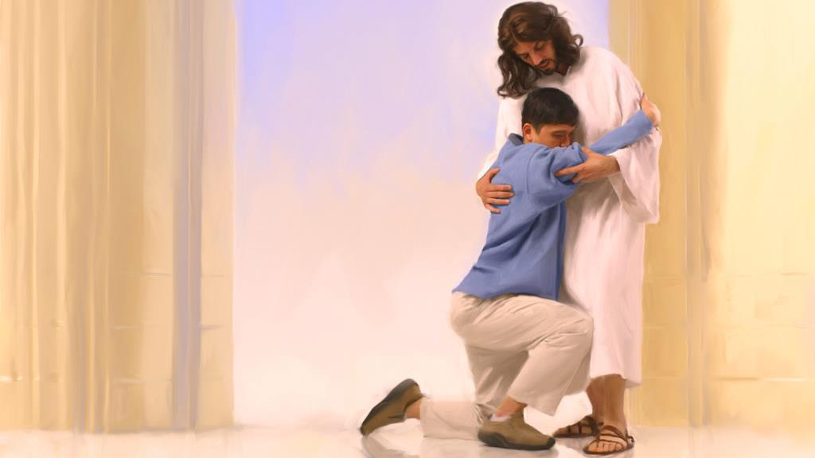
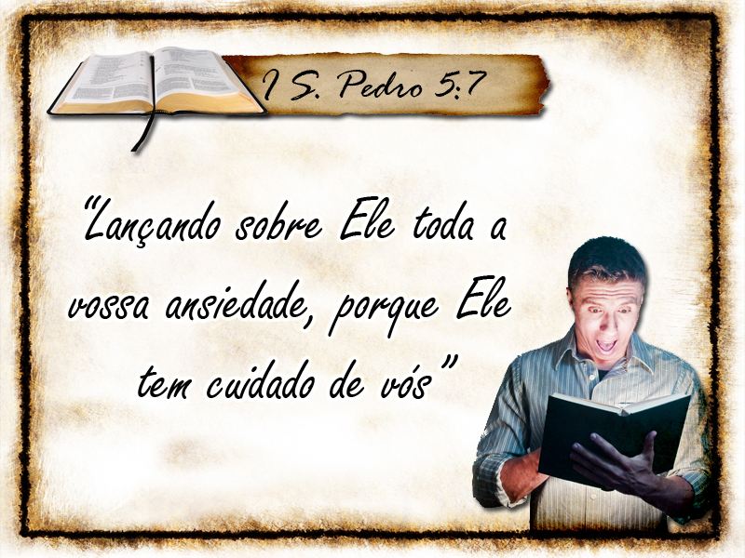
“Lançando sobre Ele toda a vossa ansiedade, porque Ele tem cuidado de vós”.
1 Pedro 5:7.
Notes:
O apóstolo S. Pedro, que sem dúvida haverá estado entre os que escutaram os ensinamentos que, naquele dia, o Mestre partilhou na montanha, aconselha-nos: “Lançando sobre Ele toda a vossa ansiedade, porque Ele tem cuidado de vós”. I S. Pedro 5:7.
Maninho, por que você também não faz esta prova? Você verá como os problemas que o preocupam neste momento diminuirão instantaneamente desde o momento em que você focalizar sua fé, ainda que seja pequena e fraca, no Todo Poderoso do universo.

Slide 37
Notes:
Aconteceu num desses reinos antigos. Certo rei sentia-se aborrecido com um dos seus súditos e desejava eliminá-lo. No entanto, este cumpria com tanta fidelidade e eficiência suas responsabilidades que o monarca não encontrava uma forma para terminar com ele e ao mesmo tempo manter as aparências.
Um dia, apresentou-se-lhe a oportunidade esperada. Outro rei presenteou-lhe com uma magnífica coroa de ouro com a parte da frente preparada para colocar ali a inscrição que desejasse.

Slide 38
Notes:
Chamou o súdito, mostrou-lhe a coroa e ordenou-lhe:
- Você terá que encontrar a palavra que gravarei na coroa. Mas tem que ser uma palavra especial. Uma palavra que quando me encontrar deprimido, preocupado, mergulhado na angústia, levante meus ânimos e me leve ao plano da normalidade, e que quando me encontrar demasiado eufórico, chame-me à reflexão e me coloque novamente no plano da normalidade. Você terá tempo até amanhã para isso. Se até então não encontrar essa palavra, morrerá imperdoavelmente.
O pobre homem sentiu uma corrente gelada correr por sua coluna vertebral, seu rosto se enchia de um suor frio e as pernas lhe tremiam. Pensou em sua esposa, que ficaria desamparada, em seus filhos que tanto necessitavam dele; na injustiça da ordem e no inapelável que resultavam as palavras pronunciadas por um soberano, e em quem sabe quantas coisas mais...

Slide 39
Notes:
Aquela tarde regressou à sua casa um pouco mais cedo que de costume. A esposa notou preocupação angustiosa que estava passando e interessou-se em saber o que acontecia.
Mas, por que preocupá-la também com algo que aparentemente não tinha solução? Negou-se em falar várias vezes, mas diante de cada negativa redobrava mais e mais sua determinação em saber o que estava acontecendo.
- O que acontece é que você não me quer mais, por isso não me confia mais os seus problemas.
- Minha querida, como você quer que eu lhe confie meus problemas se não os tenho? - explicava o esposo.
- Como que não os tem se nem sequer quis jantar? É o que disse, já não me quer mais...!
Queridos amigos, vocês sabem como são as esposas, quando querem inteirar de alguma coisa, não é verdade? Pois finalmente aconteceu o que havia proposto. Foi pouco depois de deitar-se para dormir. O atribulado esposo deu tantas voltas na cama que não pôde dormir e acabou contando a sua companheira o que havia acontecido.
Por isso é que estou preocupado, meu amor. Amanhã, na primeira hora do dia, o rei pedirá que lhe diga qual é essa palavra capaz de levantá-lo do poço de suas preocupações e fazê-lo sentir-se normal, e ao mesmo tempo com poder para fazê-lo descer dos cumes de sua euforia. E eu não sei qual é a palavra.
É por isso que está preocupado? - replicou a esposa. Mas, isso é muito simples! Eu sei qual é a palavra.
Pois diga-me: assim poderei dormir em paz!
Ah, não! Para que você aprenda a lição por não haver me dito antes, somente lhe direi amanhã bem cedinho.
De nada valeram as petições e mesmo as ameaças do esposo. A esposa voltou-se para o outro lado e, logo depois, dormia tranqüilamente. Os primeiros raios de sol encontraram o súdito daquele rei sem haver conciliado o sono. Apenas despertou sua mulher, quis conhecer a palavra exigida pelo monarca, mas ela disse:
- Depois do desjejum.
Esse foi o desjejum mais amargo que havia servido em toda sua vida, em troca a esposa tomou-o cheio de otimismo.
Finalmente, quando estava despedindo-se para ir rumo ao palácio, a esposa consentiu em dizer qual era essa palavra tão especial. O súdito sentiu que a alma lhe volvia ao corpo. Respirou como se todo o ar do mundo não fosse suficiente para encher seus pulmões e soltou um grande suspiro de alívio. Então exclamou:
- Mas claro, como não se me tinha ocorrido antes!
E foi satisfeito rumo ao palácio.
Sentado no trono, o monarca saboreava com antecipação o que cria que seria seu triunfo. Quando viu aparecer o súdito, perguntou-lhe maliciosamente:
- Você se lembrou da minha incumbência? Já tem essa palavra que quando me encontrar mergulhado no desânimo, nas preocupações e, talvez, no desespero, levante-me o ânimo como para levar-me à linha da normalidade, e que quando me encontrar exageradamente otimista, eufórico, pensando em tocar nas nuvens com minhas mãos, me faça descer ao plano da normalidade?
- Sim, majestade - respondeu serenamente o servo.
- Pois bem, diga-me

Slide 40
Passará
Notes:
- Majestade, a palavra capaz de produzir os efeitos que você deseja é: Passará.
Em resumo, sugerimos quatro princípios básicos para lidar com o estresse;

Slide 41
Vivamos com plena fé em Deus.
Um dia de cada vez.
Aceitando o inevitável.
Notes:
1 – Vivamos com plena fé em Deus.
2 – Um dia de cada vez.
3 – Aceitando o inevitável.

Slide 42
Recordando que todo problema, por mais angustioso que seja, passará.
Notes:
4 – Recordando que todo problema, por mais angustioso que seja, passará.
Apelo: Quantos nesta noite acreditam na validade destes princípios e estão dispostos a ter uma vida mais confiante em Deus, ergam as mãos.

